Slide 1
6.4 Hive的基本操作
大数据库系统

Slide 2
6.4 Hive的基本操作
本节内容
6.4.1 Hive中数据库的操作
6.4.2 Hive中表的基本操作

Slide 3
HIVE中表的创建与使用
主要内容
创建表
删除表
清空表
查看表的信息
总结

Slide 4
6.4.2 Hive中表的基本操作
（1）创建表
创建表命令格式：
CREATE [EXTERNAL] TABLE [IF NOT EXISTS] [db_name.]table_name
[(col_name data_type [COMMENT col_comment], ... [constraint_specification])]
[PARTITIONED BY (col_name data_type [COMMENT col_comment], ...)]
[ROW FORMAT row_format]
[STORED AS file_format]
[LOCATION hdfs_path]
[AS select_statement];

Slide 5
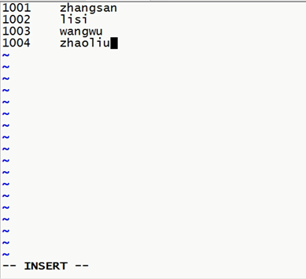
6.4.2 Hive中表的基本操作
数据准备
假定在本地/opt/modules/hive-0.13.1-bin/目录下建立一个student.txt文件，输入以下内容（学号string，姓名string两个字段）作为我们表的数据
中间用TAB键分隔

Slide 6
（1）创建表
6.4.2 Hive中表的基本操作
创建表tmp3_table：
create table if not exists tmp3_table(
number string,
name string
) row format delimited fields terminated by '\t';
stored as textfile;
load data local inpath '/opt/modules/hive-0.13.1-bin/student.txt' into table tmp3_table;
表的两个字段

Slide 7
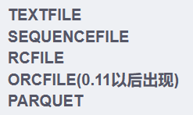
row format delimited fields terminated by '\t';
表示字段与字段之间以“tab”分隔，分隔符由导入的数据文件内容而定；
stored as textfile;
表示数据存储的格式为文本文件，如果为“textfile”，这句指令可以不写；
load data local inpath '/opt/modules/hive-0.13.1-bin/student.txt' into table tmp3_table;
表示数据存储的路径和文件名，注意：加local表示本地路径，不加local为hdfs路径；

Slide 8
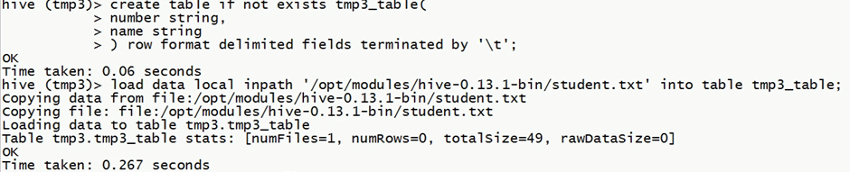
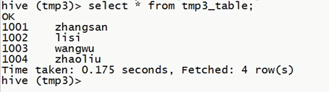
6.4.2 Hive中表的基本操作
（1）创建表

Slide 9
6.4.1 Hive中数据库的操作
（1）创建数据库
注意：
load data inpath '/student.txt' into table tmp1_table;
意为hdfs导入， 直接将文件移动到了表的目录下，即“hive/warehouse/数据库名/表名/”下
load data local inpath '/opt/modules/hive-0.13.1-bin/student.txt' into table tmp3_table;
意为本地导入，将本地文件复制到了表的目录下

Slide 10
6.4.2 Hive中表的基本操作
load data local inpath '/opt/modules/hive-0.13.1-bin/student.txt' into table tmp3_table;
load data local inpath '/opt/modules/hive-0.13.1-bin/student.txt' overwrite into table tmp3_table;
没加overwrite表示对表追加数据，每次追加数据都会把数据添加到tmp3_table目录下
如果使用overwrite则表示覆盖表内数据，此时会清空tmp3_table目录下的数据，将新数据添加到tmp3_table目录下

Slide 11
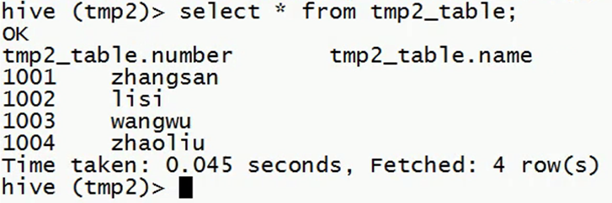
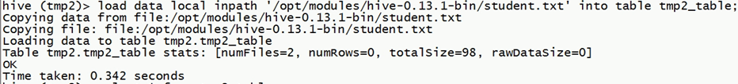
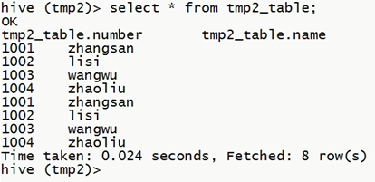
例：在tmp2_table表中追加数据
1、查询tmp2_table表的内容，发现已经存在数据
2、向tmp2_table表加载student.txt文件中的数据
3、查询tmp2_table表的内容
可以发现tmp2_table表中有两份数据

Slide 12
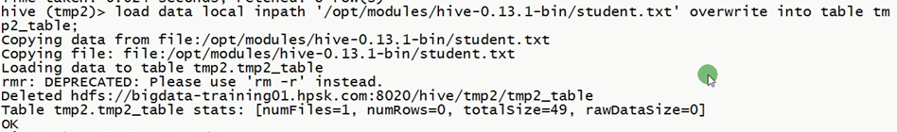
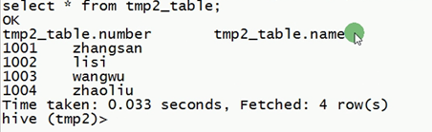
1、查询刚刚tmp2_table表的内容，有数据
2、使用load data …overwrite into覆盖数据
观察提示可以发现，实际上是一个目录删除过程，即使用linux命令删除原表目录，再重新创建目录，放入新的数据文件
3、再查询该表，发现只有新的数据

Slide 13
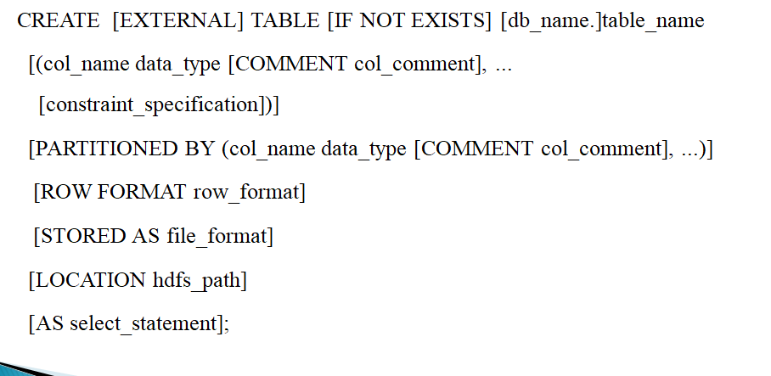
（1）创建表
6.4.2 Hive中表的基本操作
添加as子查询方式创建表:
可以通过as，将某个select语句的查询结果保存为一张表
例如：create table tmp3_as as select name from tmp3_table;

Slide 14
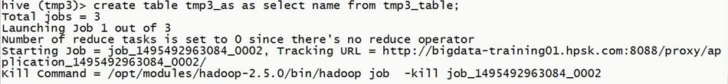
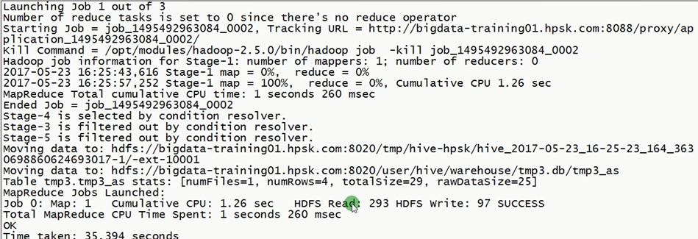
实际上hive通过创建MapReduce任务，从tmp3_table中取数据，再创建一个tmp3_as表，将数据存进去

Slide 15
（1）创建表
6.4.2 Hive中表的基本操作
通过like创建表，命令写法：
CREATE [TEMPORARY] [EXTERNAL] TABLE [IF NOT EXISTS] [db_name.]table_name
LIKE existing_table_or_view_name
[LOCATION hdfs_path];
例： create table tmp3_like like tmp3_table;

Slide 16


1、通过like语句创建tmp3_like表：
2、使用show tables可以看到tmp3_like表已成功创建：
3、使用select语句查询tmp3_like表中的信息：
结果我们发现tmp3_like表里什么都没有，tmp3_table明明有数据，为什么使用like语句创建tmp3_like表却是空的？

Slide 17
（1）创建表
6.4.2 Hive中表的基本操作
as与like的区别
as：将子查询的结果，包括数据和表结构放入的新的表中
create table tmp3_as as select name from tmp3_table;
like:只是复制了表结构，即如果我们想创建一张表，但又不想要原表的数据时使用like
create table tmp3_like like tmp3_table;

Slide 18
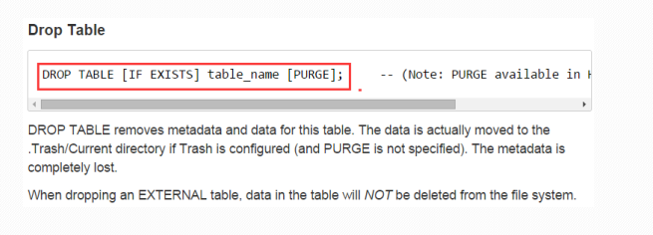


（2）删除表
6.4.2 Hive中表的基本操作
删除表命令：drop table
例：drop table tmp3_like;
使用show tables发现已经成功删除tmp3_like表
注意：同时删除元数据和hdfs的存储目录！

Slide 19
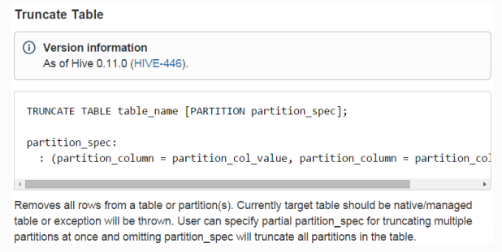
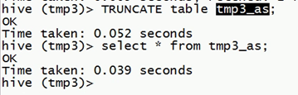
（3）清空表
6.4.2 Hive中表的基本操作
清空表命令：truncate table
例： TRUNCATE table tmp3_as;

Slide 20
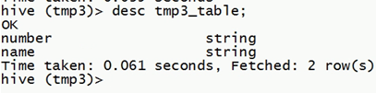
（3）查看表的信息
6.4.2 Hive中表的基本操作
查看表的信息：desc tablename
例：desc tmp3_table;
仅仅将表的信息作简单的显示

Slide 21
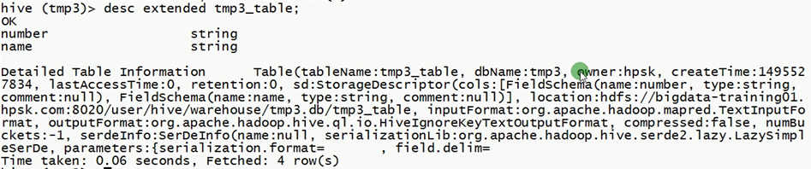
（3）查看表的信息
6.4.2 Hive中表的基本操作
desc extended tablename;
例：desc extended tmp3_table;
显示了表的名称、数据库的名称、所有者、创建时间等信息；

Slide 22
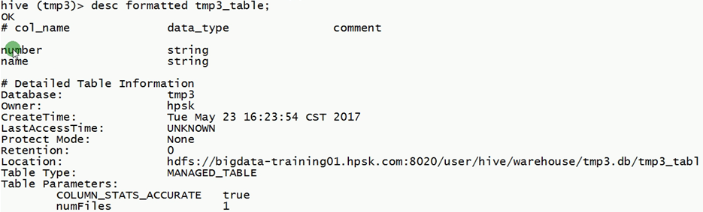
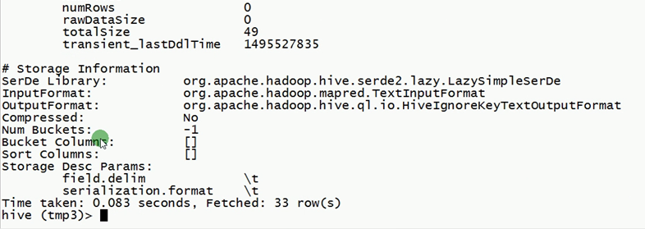
desc formatted tablename;
格式化输出表的信息
例： desc formatted tmp3_table;

Slide 23
6.4.2 Hive中表的基本操作
重命名表
ALTER TABLE table_name RENAME TO new_table_name
例：将dept_partition2表的名称改为dept_partition3
如果命名后的表名已经存在，则会报错：
这里的test4是已经存在的表，所以该语句报错

Slide 24
6.4.2 Hive中表的基本操作
替换（修改）列（列名列类型都可以改）
ALTER TABLE table_name CHANGE col_old_name col_new_name column_type [COMMENT col_comment] [FIRST|AFTER column_name]
增加列、替换所有列
ALTER TABLE table_name ADD|REPLACE COLUMNS(col_name data_type [COMMENT col_comment], ...)
ADD 是代表新增一字段，字段位置在所有列后面
REPLACE 则是表示替换表中所有字段
注意：change、add、replace之后都可以跟多个字段

Slide 25
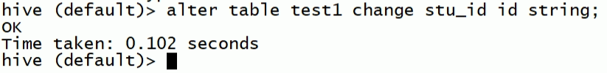
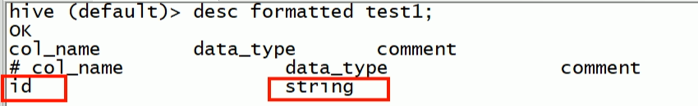
6.4.2 Hive中表的基本操作
例1：
1、将test1表中的stu_id(string类型)替换成id（string类型）
2、查看test1表信息
注意：
1、无论是否对字段的类型进行改动，都必须跟上改动后的数据类型
2、原类型为string无法改成int类型，而int类型可以改成string

Slide 26
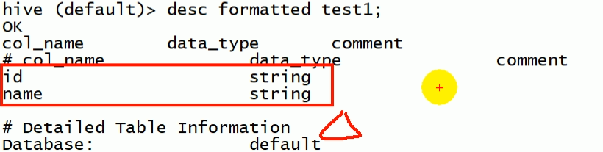
6.4.2 Hive中表的基本操作
例2：
1、在test1中增加一个name（类型为string）字段
2、查看test1表的信息

Slide 27
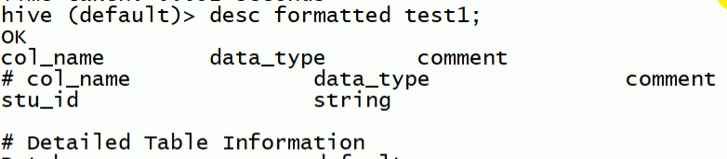
6.4.2 Hive中表的基本操作
例3：
1、将test1表中的所有字段替换为stu_id（类型为string）
2、查看test1的信息
注意replace与change的区别，change为替换指定的列，而replace替换整张表

Slide 28
6.4.2 Hive中表的基本操作
例4
1、将test6表中的所有字段替换为id（类型为string）、name（类型为string）
2、将test6表中的字段替换为id（类型为string）、name（类型为string）、class（类型为string）

Slide 29
（3）查看表的信息
6.4.2 Hive中表的基本操作
三种创建表的方式：
第一种：
create table if not exists tablename(
…
) row format delimited fields terminated by '\t';
stored as textfile;
load data local inpath ‘/…/dataname' into table tmp3_table;
第二种： create tablename1 as select name from tablename2;
第三种： create tablename1 like tablename2 ;

Slide 30
（3）查看表的信息
总结
drop table tablename
truncate table tablename
desc tablename
desc extended tablename;
desc formatted tablename;
show tables

